Slide 1
Тема 14. Обставини, що виключають кримінальну протиправність діяння
План
1. Поняття і види обставин, що виключають кримінальну протиправність діяння.
2. Необхідна оборона та умови її правомірності.
3. Уявна оборона.
4. Затримання особи, що вчинила кримінальне правопорушення.
5. Крайня необхідність.
6. Фізичний або психічний примус.
7. Виконання наказу або розпорядження.
8. Діяння, пов’язане з ризиком.
9. Виконання спеціального завдання з попередження чи розкриття кримінально протиправної діяльності організованої групи чи злочинної організації.
10. Захист Вітчизни, незалежності та територіальної цілісності України

Slide 2
Основні категорії:
обставини, що виключають кримінальну протиправність діяння;
необхідна оборона;
перевищення меж необхідної оборони;
уявна оборона;
вибачальна помилка при уявній обороні;
невибачальна помилка при уявній обороні;
правомірне затримання особи, яка вчинила кримінальне правопорушення, потерпілими або іншими особами;
перевищення меж заподіяння шкоди особі, яка вчинила кримінальне правопорушення при її затриманні;
крайня необхідність;
перевищення меж крайньої необхідності;
фізичний примус (насильство);
фізичний примус непереборний;
фізичний примус переборний;
психічний примус;
виконання законного наказу;
виправданий ризик;
перевищення меж заподіяння шкоди при виправданому ризику.

Slide 3
Обставини, що виключають кримінальну протиправність діяння – це передбачені КК України, а також іншими законодавчими актами зовнішньо схожі із кримінальними правопорушеннями суспільно корисні (соціальна прийнятні) і правомірні вчинки, які здійснені за наявності певних підстав і виключають кримінальну протиправність діяння, а тим самим і кримінальну відповідальністю особи за заподіяну шкоду.

Slide 4
Ознаки обставин, що виключають кримінальну протиправність діяння:
1) являють собою свідомі і вольові вчинки людини у формі дії (наприклад, при необхідній обороні) або бездіяльності (наприклад, ненадання допомоги при виконанні наказу). Виняток становить лише заподіяння шкоди правоохоронюваним інтересам у результаті непереборного фізичного примусу, якщо внаслідок такого примусу особа не могла керувати своїми вчинками (ч. 1 ст. 40 КК України);
2) зовнішня подібність (збіг) фактичних, видимих, об’єктивних ознак скоєного вчинку і відповідного кримінального правопорушення (наприклад, позбавлення життя при необхідній обороні збігається із зовнішніми ознаками вбивства тощо);
3) соціальний зміст зазначених вчинків – суспільно корисні (соціальна прийнятні) вчинки;
4) юридична форма аналізованих вчинків, що визначається в КК передусім через заперечення юридичної форми кримінального правопорушення, тобто передбаченості діяння КК України (ч. 1 ст. 11 КК України). Так, характеристика більшості з досліджуваних вчинків у КК України починається словами «не є кримінальним правопорушенням ...». Позитивна ж характеристика їх юридичної форми полягає в тому, що всі вони є вчинками правомірними. В основі ж правомірності аналізованих вчинків лежить або реалізація особою свого суб’єктивного права, або виконання юридичного обов’язку, або здійснення владного повноваження;
5) кримінально-правові наслідки здійснення аналізованих правомірних вчинків. Ці наслідки полягають насамперед у тому, що такі вчинки не визнаються кримінально протиправними, тому вони виключають саму підставу кримінальної відповідальності, а відповідно і кримінальну відповідальність за заподіяну шкоду.

Slide 5
Види обставин, що виключають кримінальну протиправність діяння:
1) за юридичною формою обставин, що виключають злочинність: а) реалізація особою свого суб’єктивного права (наприклад, необхідна оборона, крайня необхідність тощо);
б) виконання юридичного обов’язку (наприклад, виконання професійних обов’язків, наказу або розпорядження та ін.);
в) здійснення владних повноважень (наприклад, застосування запобіжних заходів, фізичної сили, спеціальних засобів або зброї, примушування до покори).

Slide 6
Значення наявності обставин, що виключають кримінальну протиправність діяння у КК полягає в тому, що вони:
1) чітко відрізняють кримінально протиправний прояв від правомірного діяння, яке схоже на нього;
2) забезпечують законність і справедливість рішення відносно поведінки конкретної особи, що далеко не завжди є очевидним;
3) сприяють підвищенню правової активності і правової свідомості громадян і службових осіб, які потребують законодавчих гарантій своєї захищеності в разі заподіяння ними шкоди при здійсненні свого права або виконання службових чи громадських обов’язків;
4) мають важливе профілактичне значення.

Slide 7
Стаття 43-1. Виконання обов’язку щодо захисту Вітчизни, незалежності та територіальної цілісності України
1. Не є кримінальним правопорушенням діяння (дія або бездіяльність), вчинене в умовах воєнного стану або в період збройного конфлікту та спрямоване на відсіч та стримування збройної агресії Російської Федерації або агресії іншої країни, якщо це заподіяло шкоду життю або здоров’ю особи, яка здійснює таку агресію, або заподіяло шкоду правоохоронюваним інтересам, за відсутності ознак катування чи застосування засобів ведення війни, заборонених міжнародним правом, інших порушень законів та звичаїв війни, що передбачені міжнародними договорами, згода на обов'язковість яких надана Верховною Радою України.
2. Кожна особа має право на захист Вітчизни, незалежності та територіальної цілісності України незалежно від можливості уникнення зіткнення, заподіяння шкоди або звернення за допомогою до інших осіб чи органів державної влади, Збройних Сил України.
3. Особа не підлягає кримінальній відповідальності за застосування зброї (озброєння), бойових припасів або вибухових речовин проти осіб, які здійснюють збройну агресію проти України, та за пошкодження чи знищення у зв’язку з цим майна.
4. Не вважається виконанням обов’язку щодо захисту Вітчизни, незалежності та територіальної цілісності України діяння (дія або бездіяльність), спрямоване на відсіч та стримування збройної агресії Російської Федерації або агресії іншої країни, яке явно не відповідає небезпечності агресії або обстановці відсічі та стримування, не було необхідним для досягнення значної суспільно корисної мети у конкретній ситуації та створило загрозу для життя інших людей або загрозу екологічної катастрофи чи настання інших надзвичайних подій більшого масштабу.

Slide 8
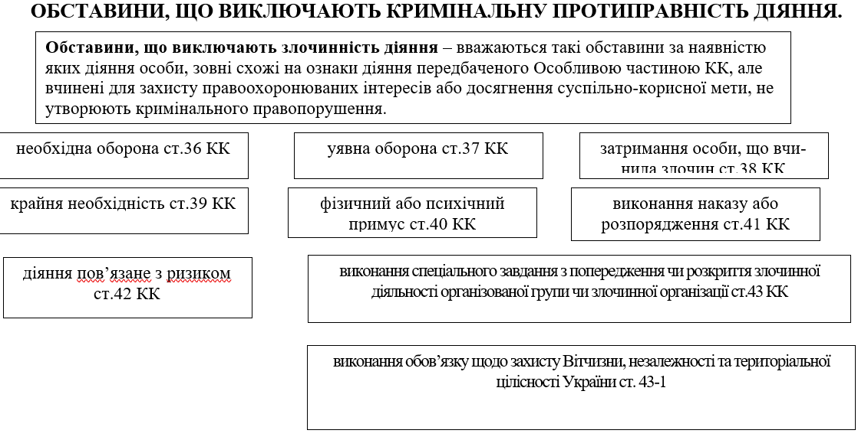

Slide 9
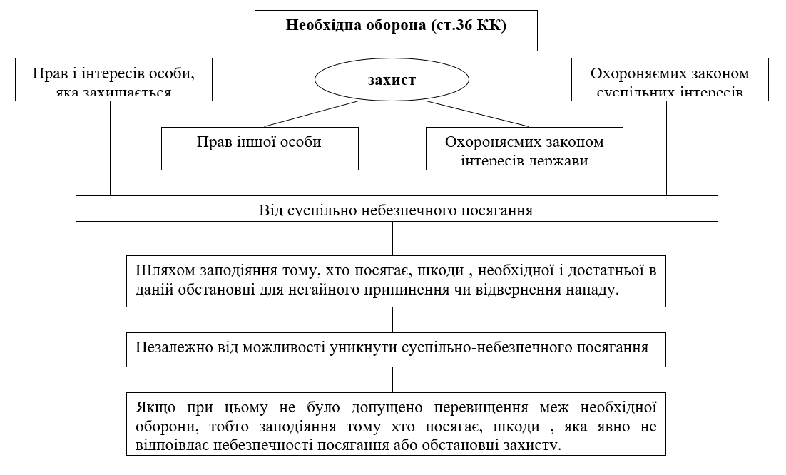

Slide 10
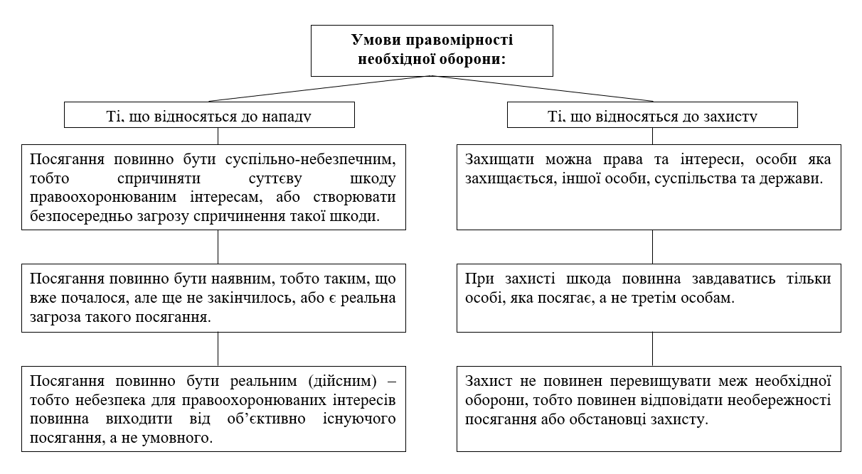

Slide 11
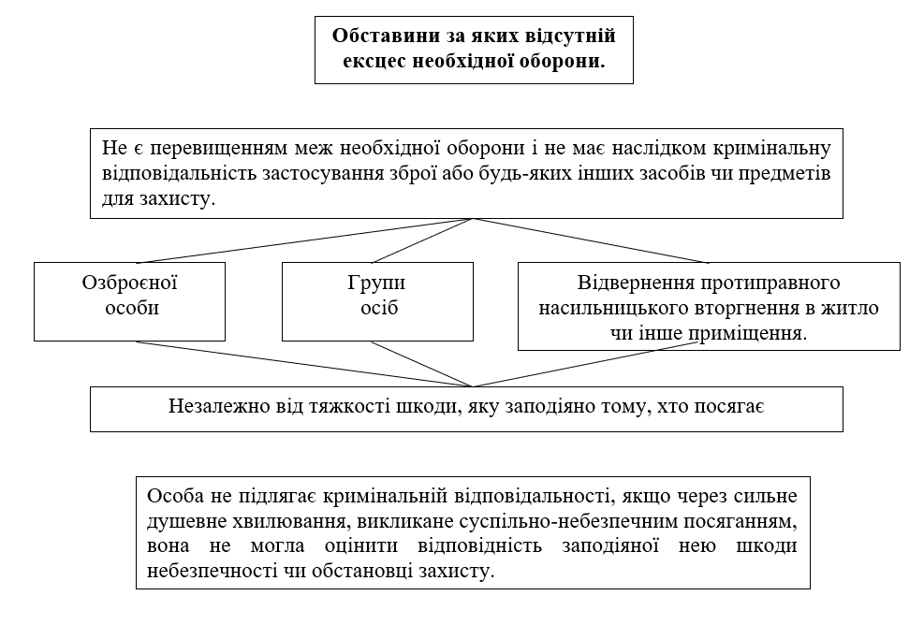

Slide 12
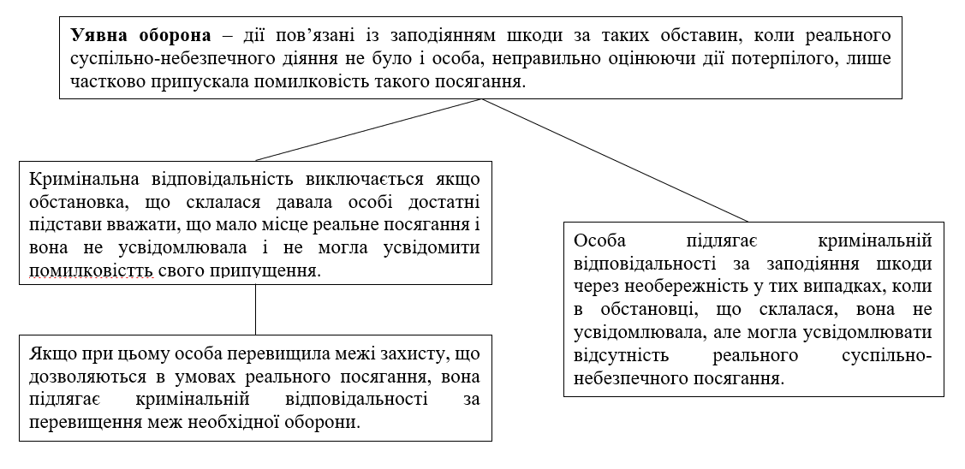

Slide 13
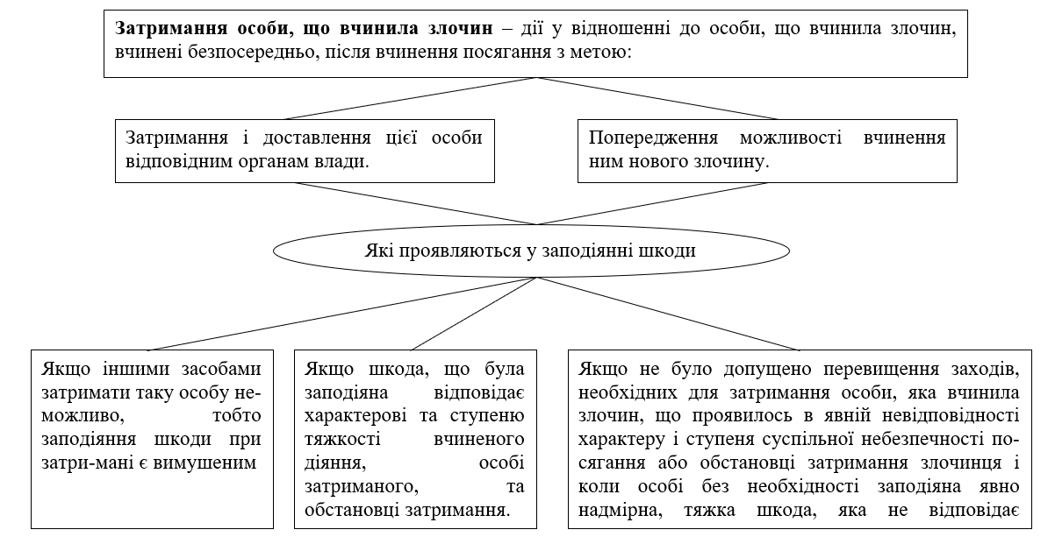

Slide 14
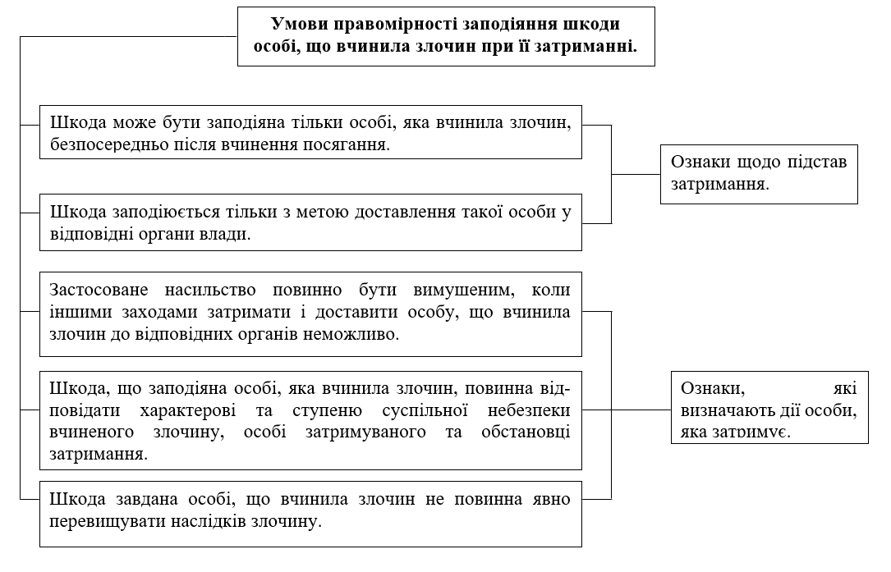

Slide 15
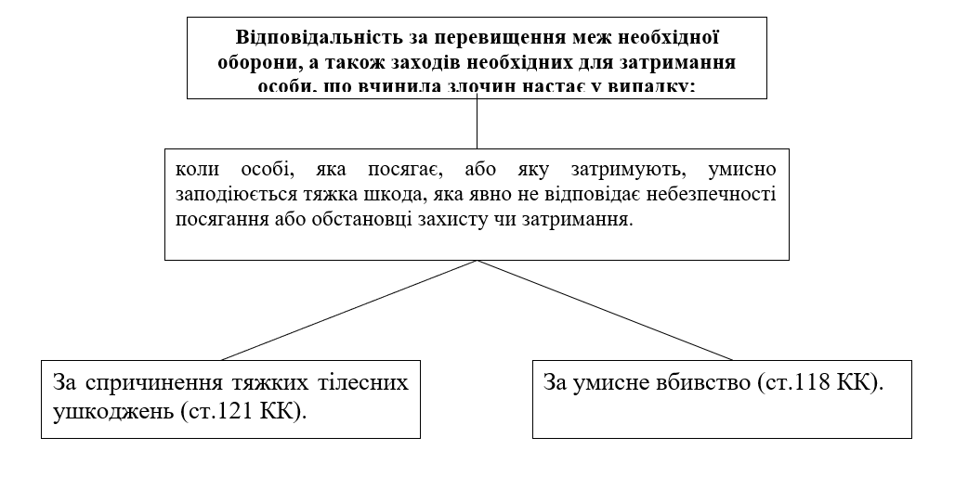

Slide 16
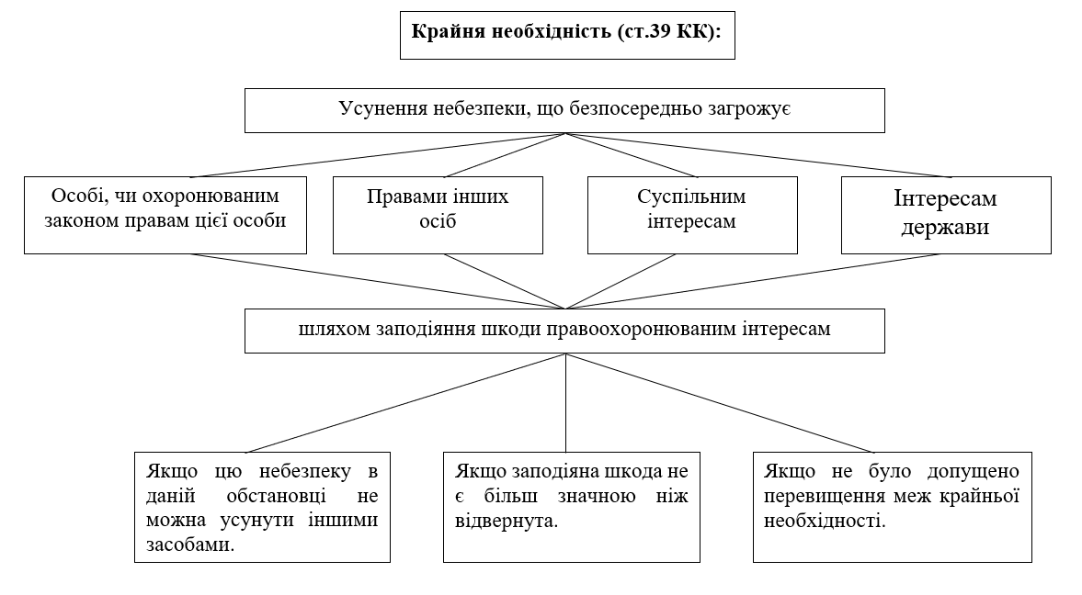

Slide 17
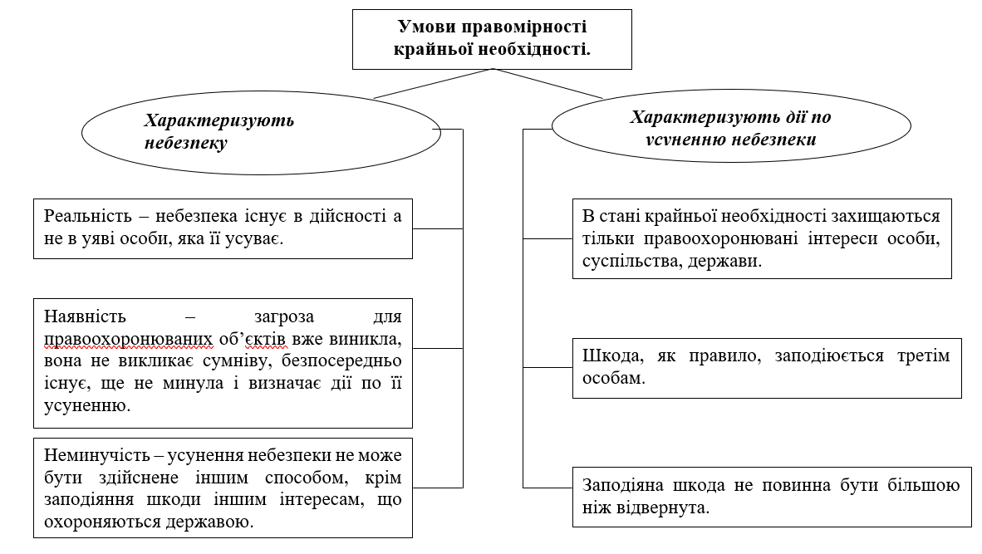

Slide 18
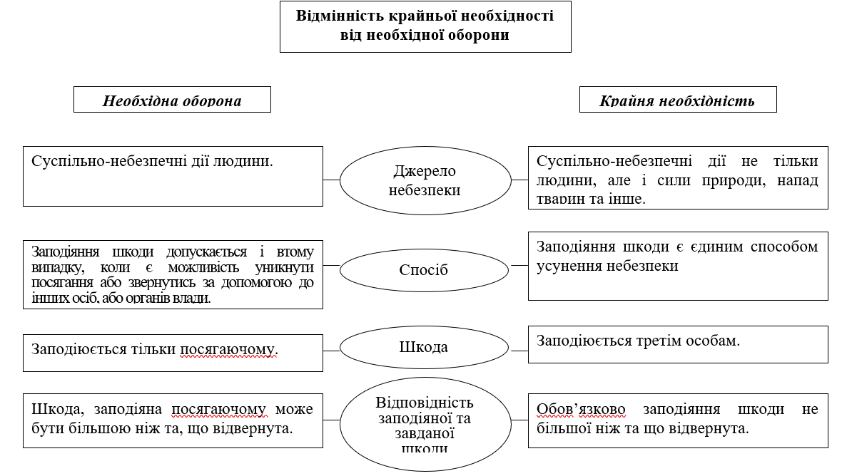

Slide 19
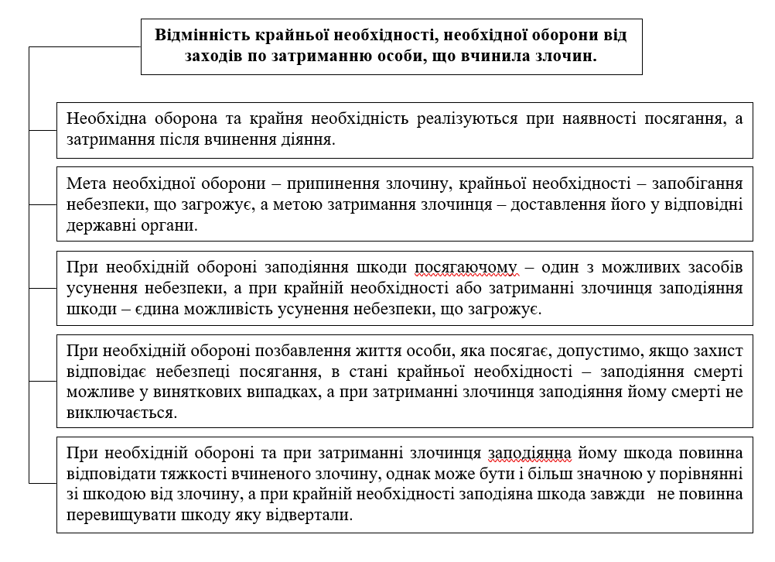

Slide 20
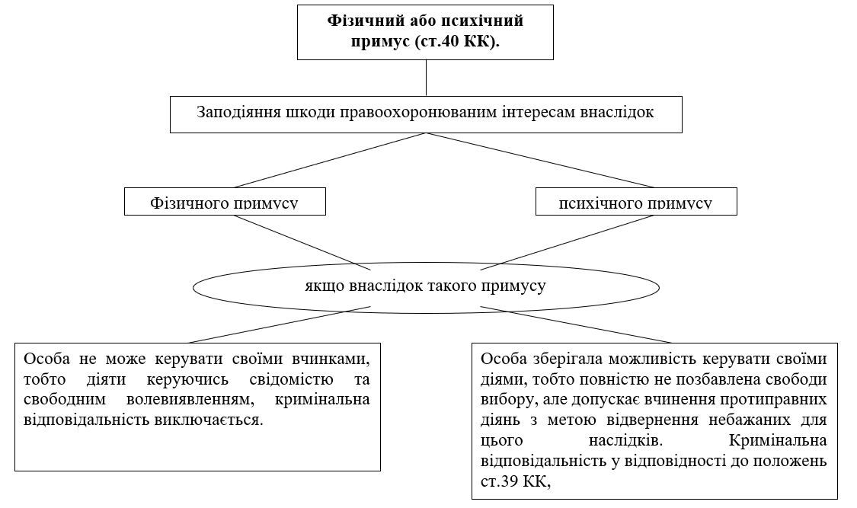

Slide 21
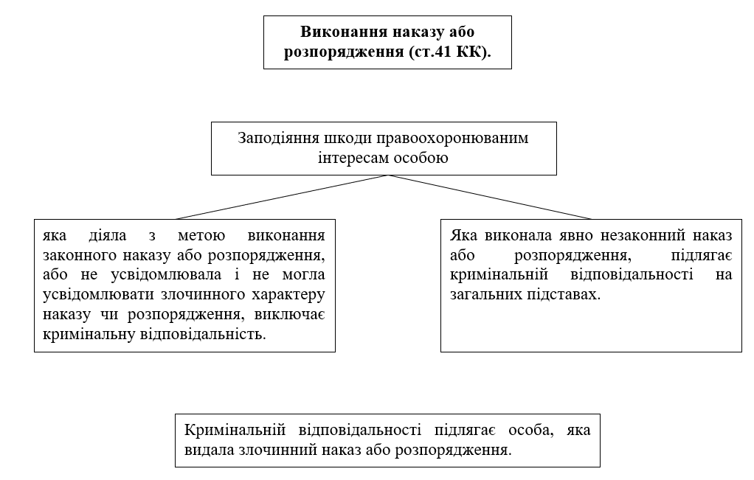

Slide 22
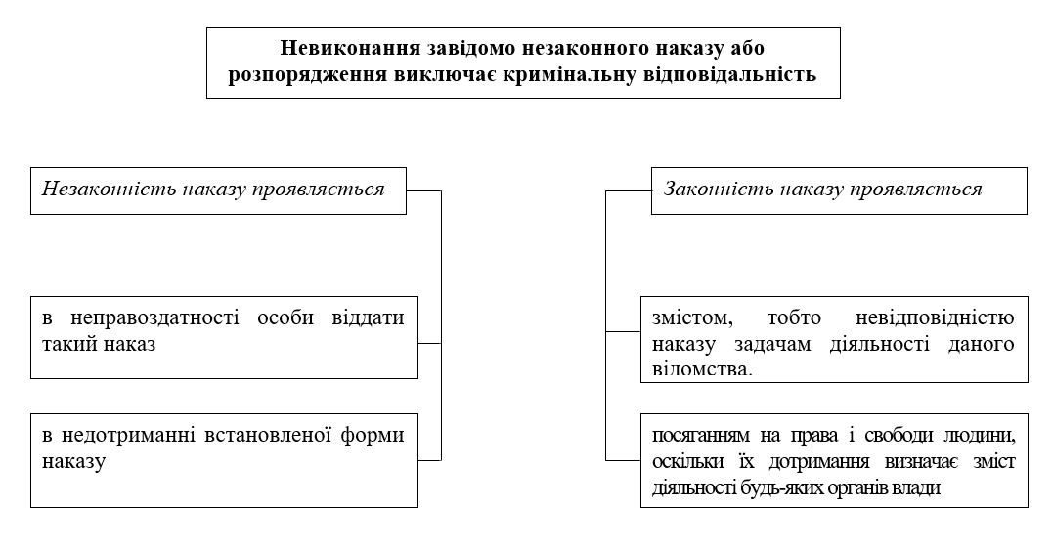

Slide 23
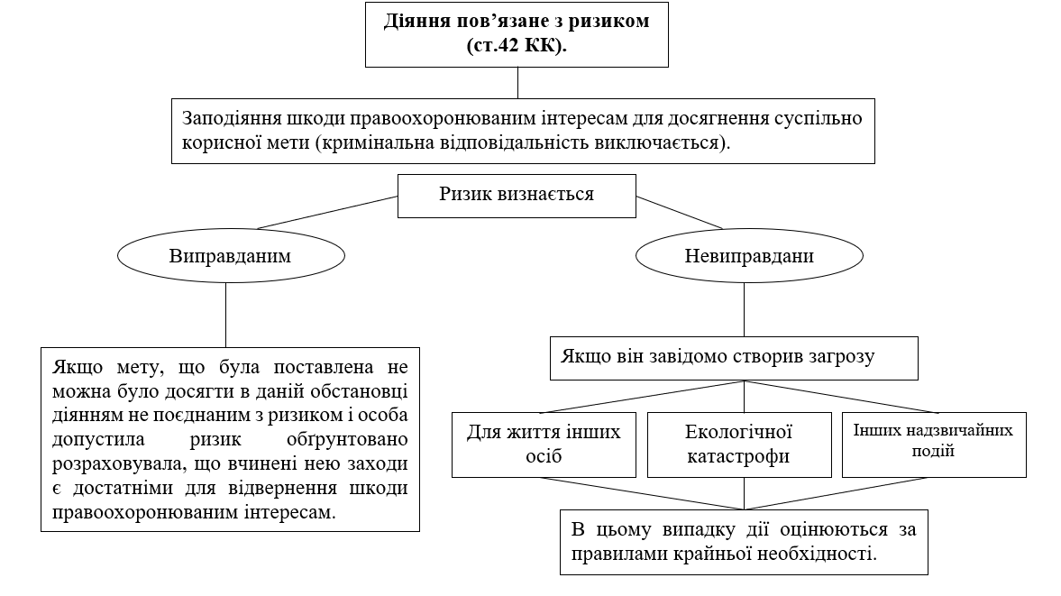

Slide 24
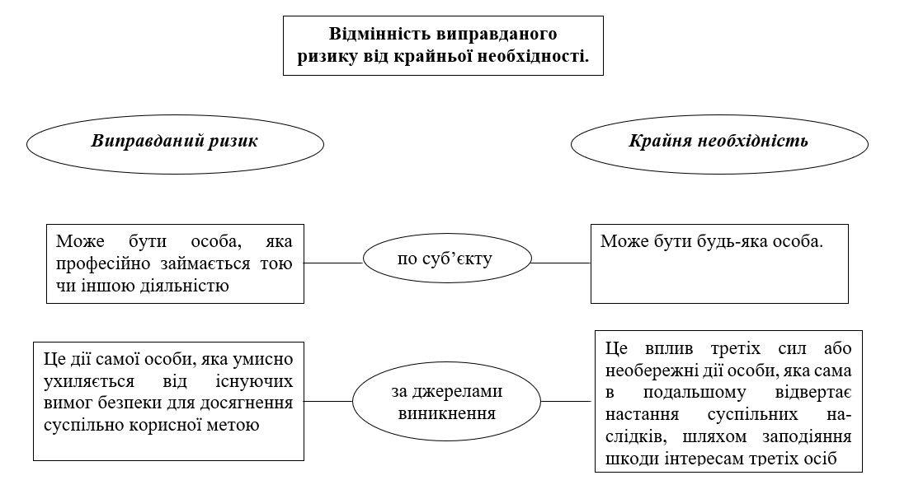

Slide 25
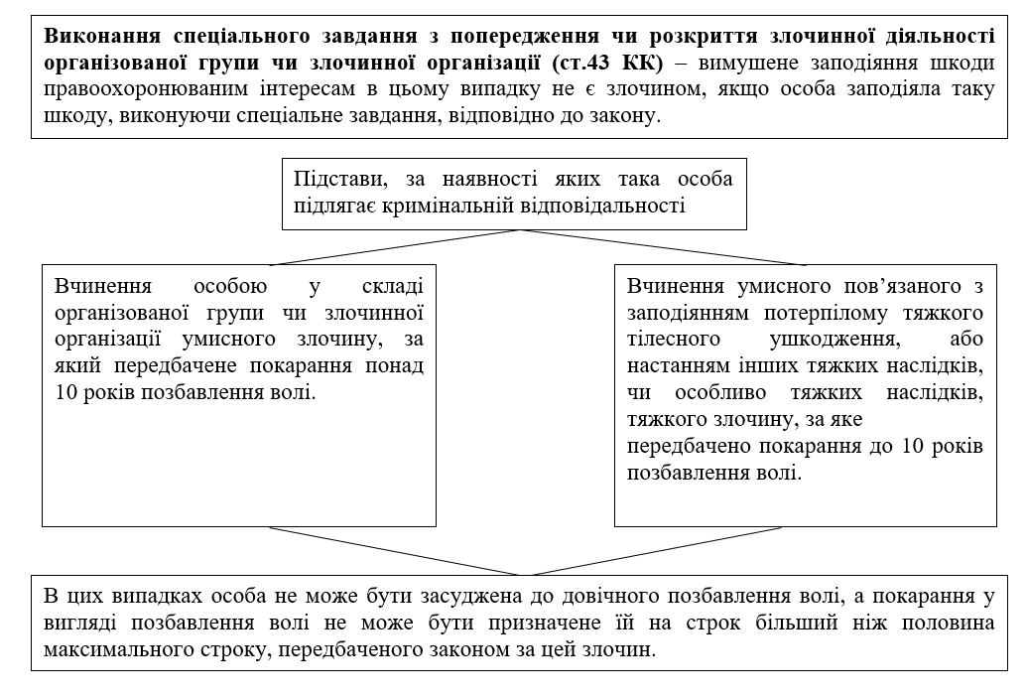

Slide 26
Відповідно до ст. 43-1 КК України не є кримінальним правопорушенням діяння (дія або бездіяльність), вчинене в умовах воєнного стану або в період збройного конфлікту та спрямоване на відсіч та стримування збройної агресії Російської Федерації або агресії іншої країни, якщо це заподіяло шкоду життю або здоров’ю особи, яка здійснює таку агресію, або заподіяло шкоду правоохоронюваним інтересам, за відсутності ознак катування чи застосування засобів ведення війни, заборонених міжнародним правом, інших порушень законів та звичаїв війни, що передбачені міжнародними договорами, згода на обов'язковість яких надана Верховною Радою України.

Slide 27
Підстава заподіяння шкоди складається із двох елементів, а саме: 1) наявність воєнного стану або збройного конфлікту та 2) необхідності у відсічі та стримуванні збройної агресії Російської Федерації або агресії іншої країни.
Суб’єкти заподіяння шкоди: 1) особи, для яких захист Вітчизни, незалежності та територіальної цілісності України є правом (іноземець, особа без громадянства, громадянин України, який не перебуває на службі у відповідних підрозділах і самостійно знищує агресора); 2) особи, для яких захист Вітчизни, незалежності та територіальної цілісності України є обов’язком (особи, що несуть службу в ЗС України, в інших військових формуваннях, правоохоронних органах, в територіальній обороні).

Slide 28
Відповідно до ч. 2 ст. 43-1 КК України кожна особа має право на захист Вітчизни, незалежності та територіальної цілісності України незалежно від можливості уникнення зіткнення, заподіяння шкоди або звернення за допомогою до інших осіб чи органів державної влади, Збройних Сил України.
Умови правомірності посягання:
1) посягання має характер збройної агресії, тобто застосування збройної сили державою (групою держав) проти суверенітету, територіальної цілісності, політичної незалежності іншої держави або народу (нації), несумісне з Статутом Організації Об'єднаних Націй (ООН) (ст. 1 Резолюції Генеральної Асамблеї ООН № 3314 від 14 грудня 1974 р);
2) посягання здійснюється з боку РФ або іншої країни.

Slide 29
Умови правомірності захисту (у випадку здійснення захисту як особами для яких це є правом, так і обов’язком):
1) реалізується у формі діяння (дія або бездіяльність);
2) вчиняється в умовах воєнного стану або в період збройного конфлікту;
3) спрямоване на відсіч та стримування збройної агресії РФ або агресії іншої країни;
4) заподіює шкоду життю або здоров’ю особи, яка здійснює таку агресію або шкоду правоохоронюваним інтересам: тілесні ушкодження або смерть представнику країни-агресора ;
5) відсутні ознаки катування чи застосування засобів ведення війни, заборонених міжнародним правом, інших порушень законів та звичаїв війни, що передбачені міжнародними договорами, згода на обов'язковість яких надана Верховною Радою України.

Slide 30
Додаткові умови правомірності захисту Вітчизни громадянами України, для яких це є обов’язком:
а) діяння відповідає небезпечності агресії або обстановці відсічі та стримування. Для того, щоб не відбулося перевищення інтенсивності застосування сили під час захисту України, слід враховувати не тільки відповідність або невідповідність знарядь захисту і нападу, а й характер небезпеки, який загрожував як державі в цілому, такі і окремим особам, і обставини, які могли вплинути на реальне співвідношення сил, зокрема: місце і час нападу, його раптовість, неготовність до його відбиття, кількість нападників і тих, хто захищався, їхні фізичні дані (вік, стать, стан здоров’я) та інші обставини;
б) діяння є необхідним для досягнення значної суспільно корисної мети у конкретній ситуації та не створює загрозу для життя інших людей або загрозу екологічної катастрофи чи настання інших надзвичайних подій більшого масштабу. Поставлена мета може бути досягнута й іншими діяннями (на відміну від крайньої необхідності та діяння пов’язаного з ризиком). Однак такі діяння не повинні ставити в небезпеку окремі правоохоронні інтереси (життя людей, екологічну безпеку, громадську безпеку тощо).

Slide 31
Правові наслідки правомірного захисту Вітчизни, незалежності та територіальної цілісності України:
1) невизнання діяння кримінальним правопорушенням (ч. 1 ст. 43-1 КК України)
2) застосування зброї (озброєння), бойових припасів або вибухових речовин проти осіб, які здійснюють збройну агресію проти України, та за пошкодження чи знищення у зв’язку з цим майна (ч. 3 ст. 43-1 КК України) не тягне кримінальній відповідальності.

